Slide 1
Теленков О.С.
Институт минералогии УрО РАН
Информационные системы в археологических исследованиях.
Работа над ошибками в прошлом, настоящем и будущем
IV Всероссийская молодежная научная школа с международным участием
«ГЕОАРХЕОЛОГИЯ И АРХЕОЛОГИЧЕСКАЯ МИНЕРАЛОГИЯ 2017».
18-22 сентября 2017 г.

Slide 2
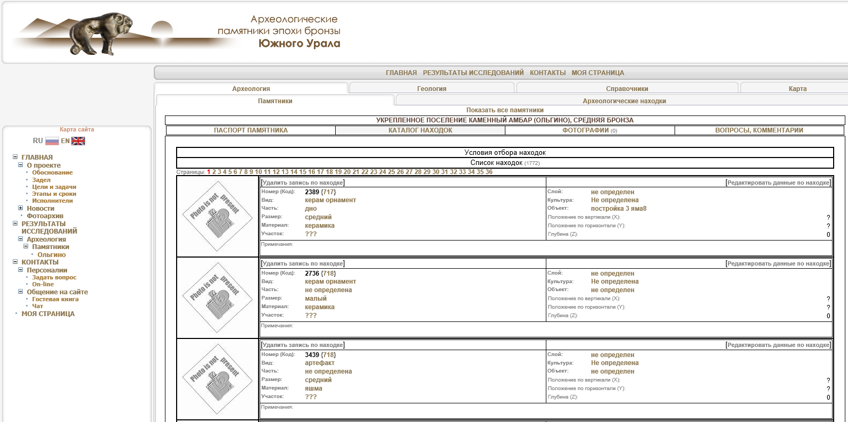
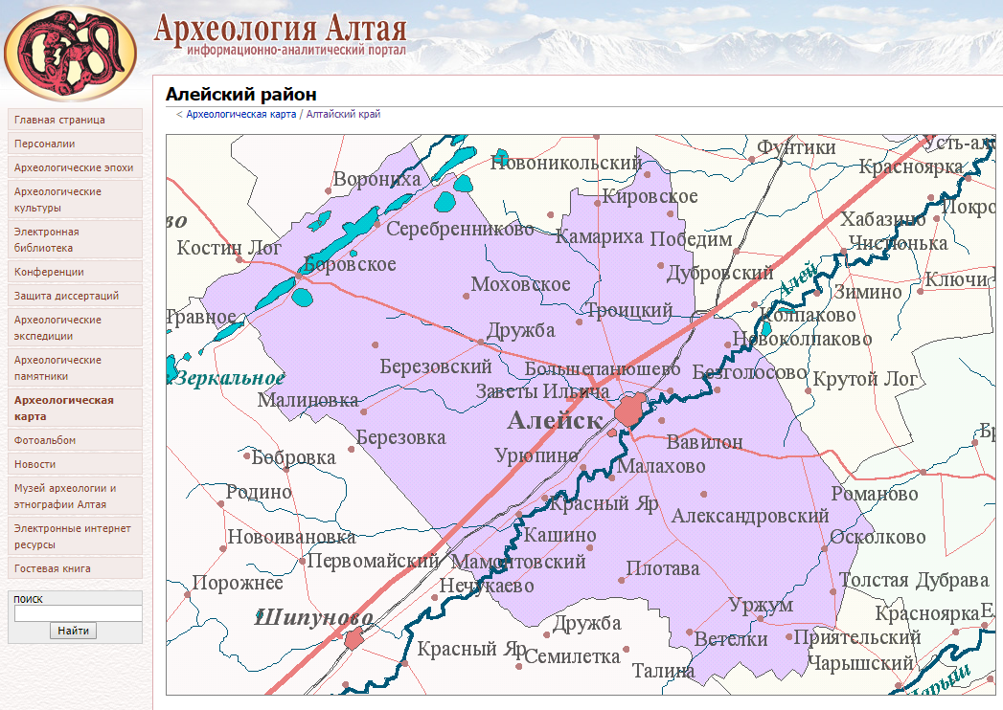
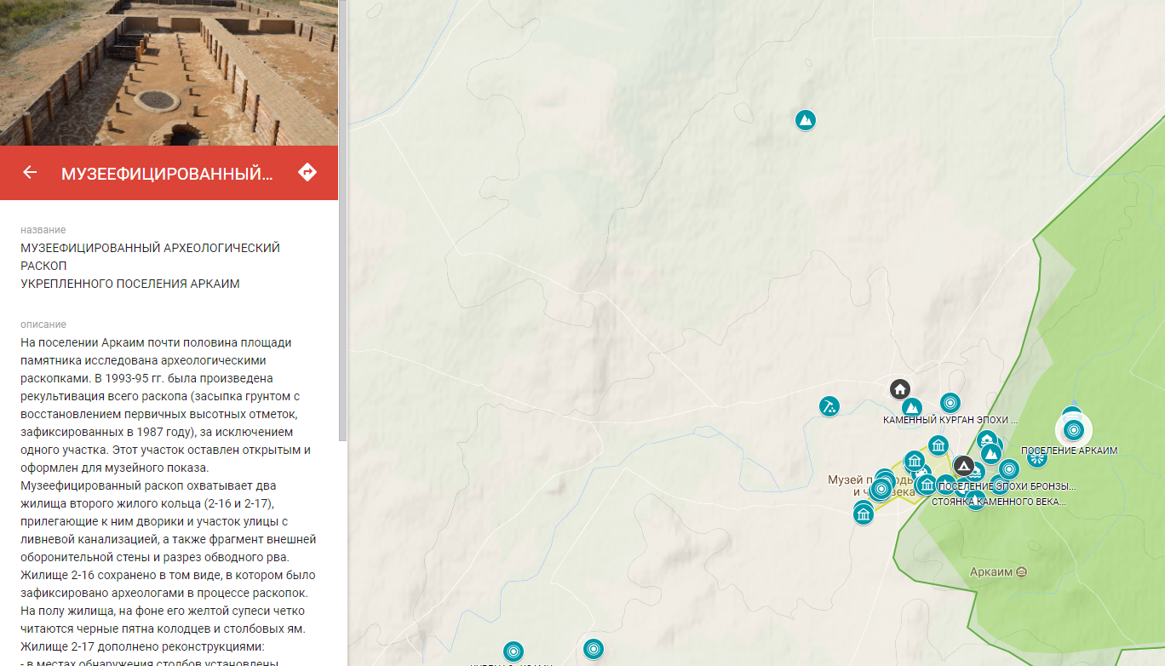
Как это делалось
Портал открытых данных Министерства культуры РФ

Slide 3
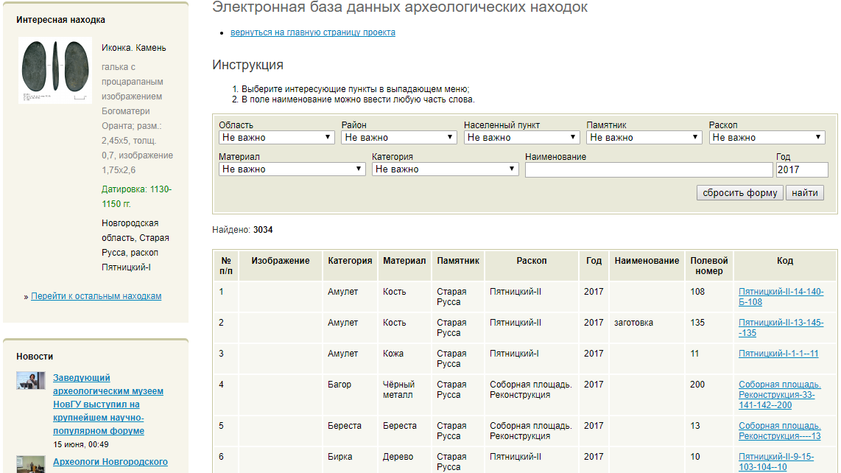
Древности Новгородской земли: электронная база данных археологических находок

Slide 4
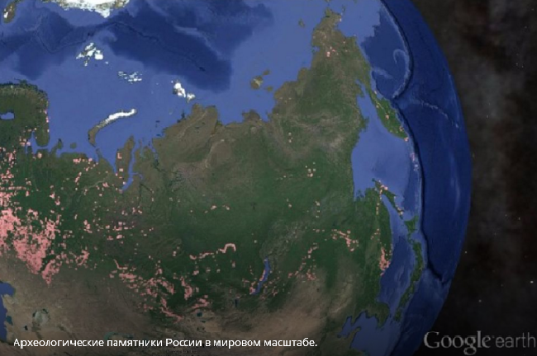
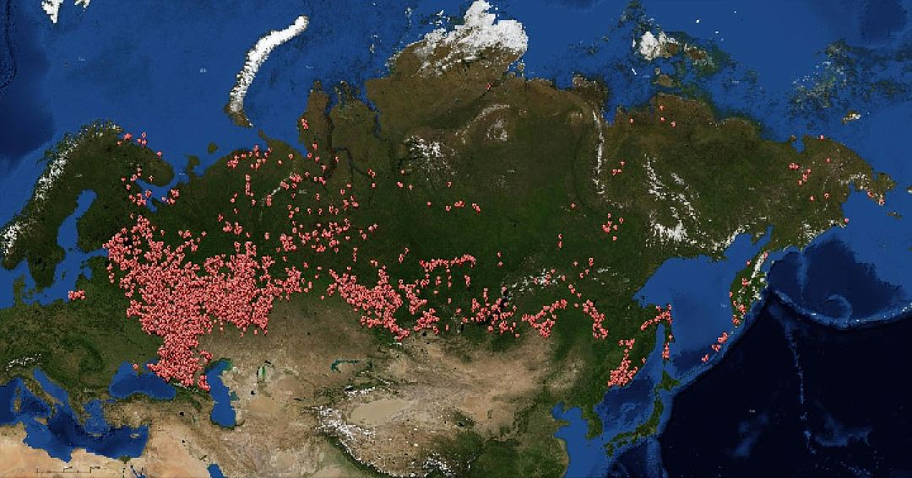
Геоинформационная система «Археологические памятники России»
"первая в нашей стране электронная археологическая карта национального масштаба" (цитата из тескта новости)
https://www.chel.kp.ru/daily/26613/3630757/

Slide 5
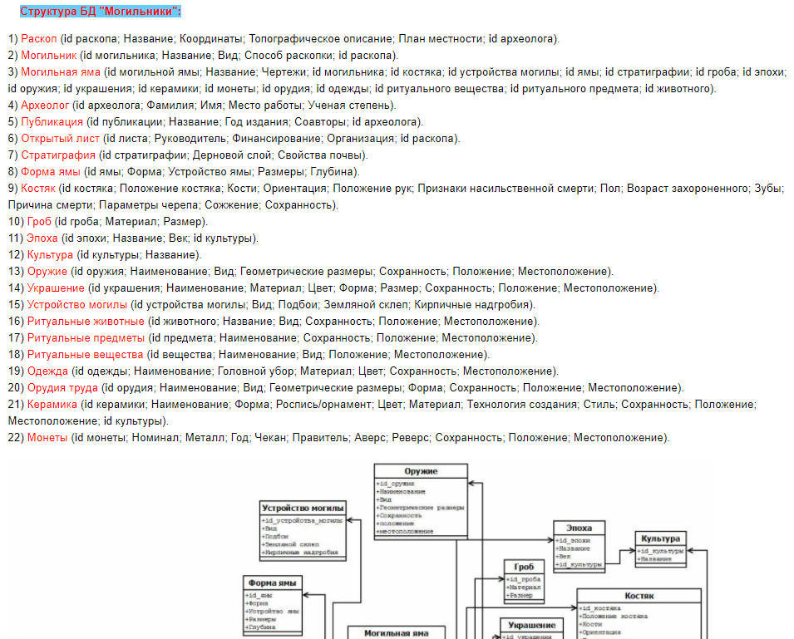
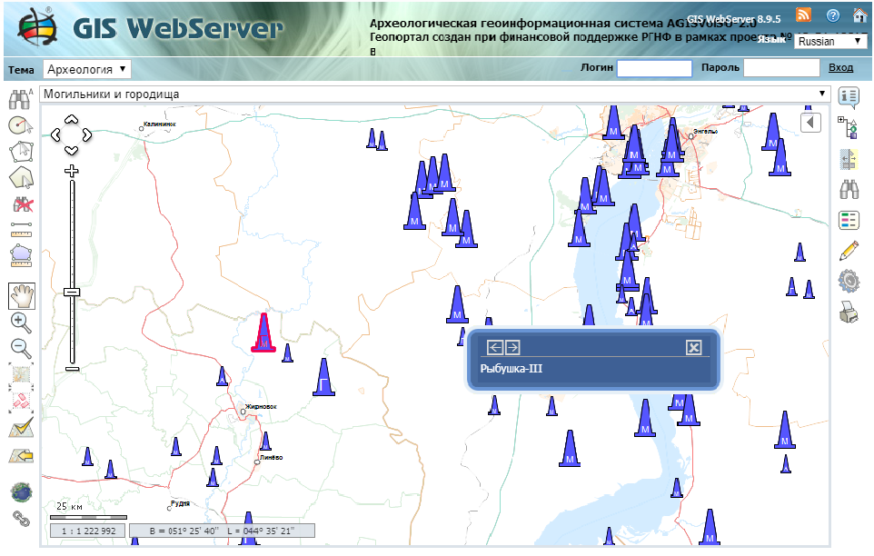
Геоинформационный портал для поддержки археологических и палеоантропологических исследований

Slide 6
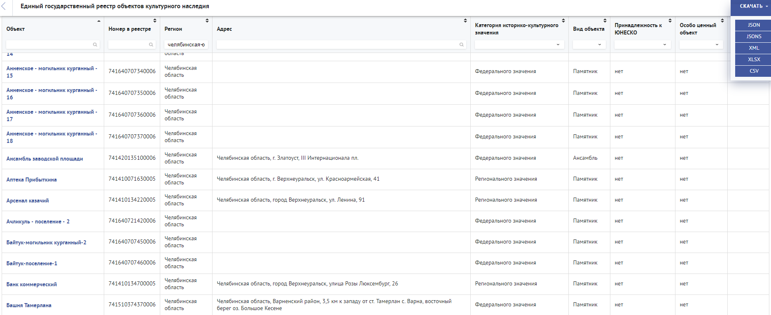
Портал открытых данных Министерства культуры РФ

Slide 7
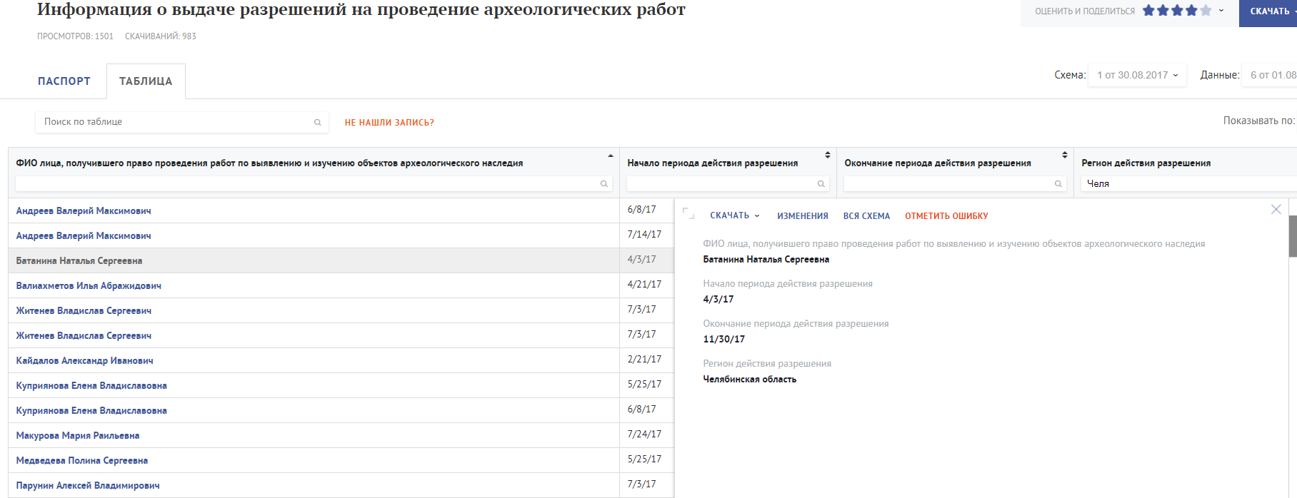
Портал открытых данных Министерства культуры РФ

Slide 8
Информационная система СОБР Роснедра

Slide 9
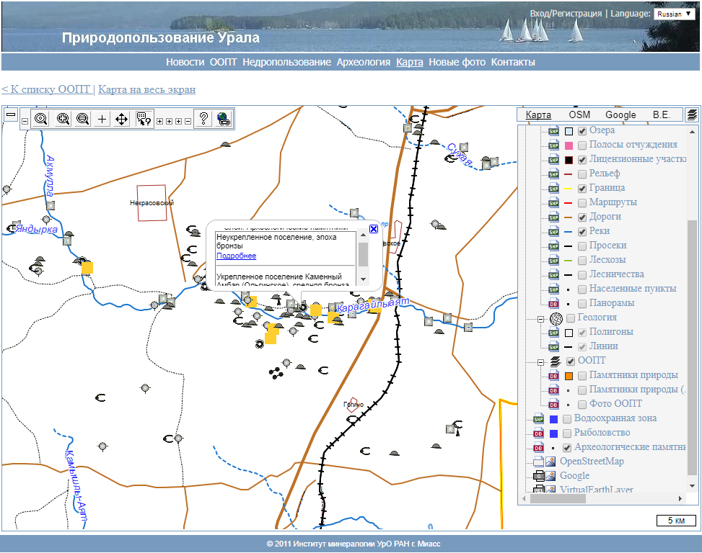
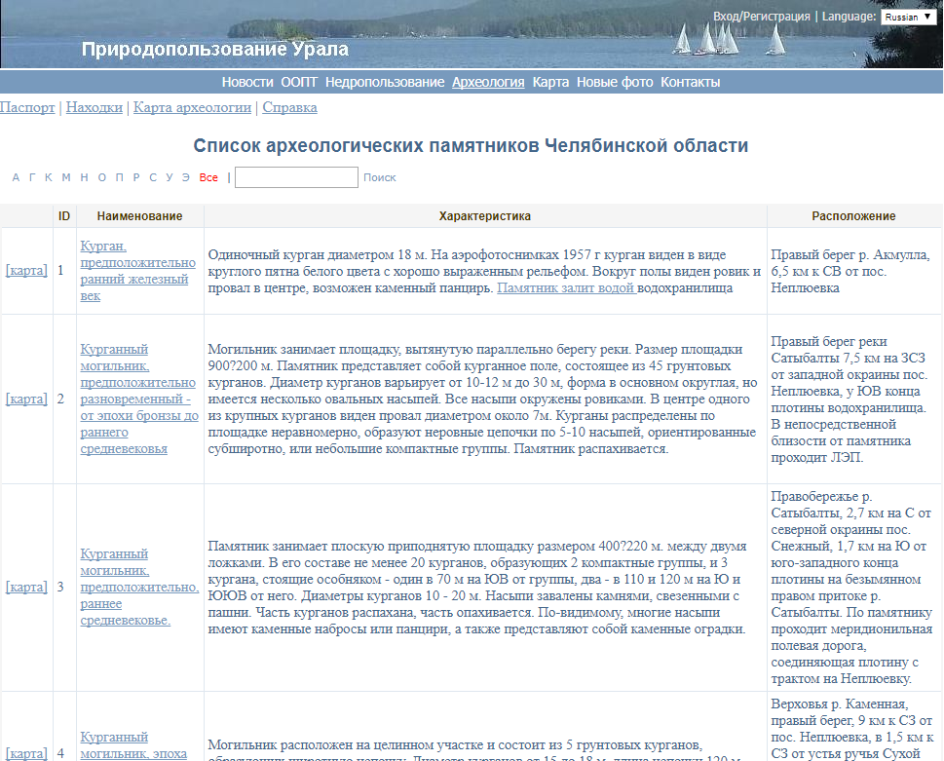
Природопользование Урала

Slide 10
Как хотелось бы
- инициировать формирование программы создания и развития государственной информационной системы в области археологических исследований;
- наряду с накоплением архивных данных по ранее проведенным исследованиям, разработать порядок поступления в информационную систему новых данных на каждом этапе проведения работ - от получения лицензий (белых листов), до передачи отчетных материалов;
- использовать междисциплинарный подход при проектировании и разработке информационных систем;
- обеспечить двустороннюю интеграцию с существующей инфраструктурой (картографические основы, электронные библиотеки, дата-центры, системы авторизации и проч.) на основе стандартных протоколов обмена данными;
- разработать порядок доступа к данным археологических исследований как можно более широкому кругу пользователей.

Slide 11
Ссылки
Геоинформационная система «Археологические памятники России»: http://рнф.рф/prjcard?rid=14-18-03755
Археологический геопортал ВолГУ: http://gisportal.net/map
Портал открытых данных Министерства культуры РФ: http://opendata.mkrf.ru/opendata/#Археология
Древности Новгородской земли: http://www.novsu.ru/archeology/
Информационная система СОБР Роснедра: https://sobr.geosys.ru/
«Археология Алтая». Информационно-аналитический портал: http://archaeology.asu.ru/
Природопользование Урала: http://chelnature.ru
В Екатеринбурге обсудили актуальные вопросы охраны объектов культурного наследия
http://pravmin74.ru/novosti/v-ekaterinburge-obsudili-aktualnye-voprosy-ohrany-obektov-kulturnogo-naslediya-40850

